Slide 1
第1章 习题
1、什么是Linux内核，有什么作用？
系统的核心程序，运行程序和管理磁盘、打印机等硬件设备。
2、什么是shell，有什么作用？
是命令行形式的用户界面即是一个命令解释器，提供用户与内核交互的接口。
3、安装Linux至少需要几个分区？
两个，/根分区和swap分区。
4、Swap分区的作用是什么？
虚拟内存。
5、什么是运行级别？Linux有几个运行级别？
运行级指定操作系统所处的不同的运行模式。运行级别通常有7个。
6、如何更改默认启动级别？
命令systemctl。

Slide 2
第2章 Linux的常用命令
第2章 Linux常用命令
与UNIX操作系统相同，Linux系统也提供了大量的命令。使用系统命令是和Linux操作系统交流的最直接的方式。
在Linux环境下，利用命令可以有效地完成大量的工作，如文件操作、目录操作、进程管理、文件权限设定、软盘使用等。所以，在Linux系统上工作，离不开系统提供的命令。

Slide 3
第2章 Linux常用命令
第2章 Linux shell常用命令
2.1 Linux shell
2.2 常用简单命令
2.3 文件操作命令
2.4 目录操作命令
2.5 文件压缩与联机帮助命令

Slide 4
2.1 Linux shell
第2章 Linux常用命令
Linux终端也称为虚拟控制台。一台计算机的输入输出设备就是一个物理的控制台 。
如果在一台计算机上用软件的方法实现了多个互不干扰独立工作的控制台界面，就是实现了多个虚拟控制台。
Linux终端的工作方式是字符命令行方式，用户通过键盘输入命令进行操作，可以通过Linux终端对系统进行控制。

Slide 5
2.1 Linux shell
第2章 Linux常用命令
虚拟控制台的选择可以通过按下<Alt>键和功能键<Fn>来实现。
在X Window图形操作界面中按<Alt+Ctrl +Fn>就可以进入控制台字符操作界面。
虚拟控制台使得Linux成为一个真正的多用户操作系统。

Slide 6
2.1 Linux shell
第2章 Linux常用命令
用户在提示符之后输入命令，由shell予以解释执行。Shell是Linux内核与用户的交互界面，Linux系统提供的命令需在shell环境（命令行界面）下运行。

Slide 7
2.1 Linux shell
第2章 Linux常用命令
目前shell有许多版本，Bash是shell最常用的版本，可以通过命令echo $SHELL 来查看系统当前运行的shell版本，可以通过/etc/shells文件查看系统中的所有shell版本。

Slide 8
2.1 Linux shell
第2章 Linux常用命令
shell的种类 :
  ash：是贝尔实验室开发的shell，bsh是对ash的符号链接。
  bash：是GNU的Bourne Again shell，是GNU操作系统上默认的shell。sh以及bash2都是对它的符号链接。
  tcsh：是Berkeley UNIX C shell。csh是对它的符号链接

Slide 9
2.1 Linux shell
第2章 Linux常用命令
shell命令的基本格式是：
  命令名 [选项] <参数1> <参数2> ……
命令自动补齐与历史记录
shell提示符 :# $

Slide 10
2.1 Linux shell
第2章 Linux常用命令
命令终端几点的说明：
Bash是shell最常用的版本。可以通过echo $SHELL 来查看系统当前运行的shell版本。
Linux命令区分大小写，并且命令名必须是小写字符。
命令和参数/选项之间用空格间隔，选项以“-”开始，多个选项用“-”连起来。如ls –l –a与ls –la相同。
如果一个命令太长，一行放不下时，要在第一行行尾输入”\”字符，并按Enter键。这时shell会返回一个大于号(>)作为提示符，表示该命令行尚未结束，允许继续输入。

Slide 11
2.1 Linux shell
第2章 Linux常用命令
2.1.1 打开shell(命令终端)
依次单击“活动→输入ternimal搜索→终端”

Slide 12
2.1 Linux shell
第2章 Linux常用命令
2.1.1 打开shell(命令终端)
依次单击“活动→输入ternimal搜索→终端”

Slide 13
2.1 Linux shell
第2章 Linux常用命令
2.1.2 shell通配字符与转义字符
通配字符：？、*、[charset]
如 [a-z], [cChH]等。
转义字符：\
如\$、\W、\w、\u、\n、\\等。
通过转义字符来定制shell

Slide 14
第2章 Linux常用命令
bash提示符常用特殊字符
特殊字符 | 说明
\! | 显示该命令的历史编号
\# | 显示shell激活后，当前命令的历史编号
\$ | 显示一个$符号，如果当前用户是root则显示#符号
\\ | 显示一个反斜杠
\d | 显示当前日期
\h | 显示运行该shell的计算机主机名
\n | 打印一个换行符，这将导致提示符跨行
\s | 显示正在运行的Shell的名称
\t | 显示当前时间
\u | 显示当前用户的用户名
\W | 显示当前工作目录基准名
\w | 显示当前工作目录

Slide 15
2.1 Linux shell
第2章 Linux常用命令
常见的系统变量
HISTFILE：用于存储历史命令的文件
HISTSIZE：历史命令列表的大小
HOME：当前用户的用户目录
OLDPWD：前一个工作目录
PATH：bash寻找可执行文件的搜索路径
PS1：命令行的一级提示符
PS2：命令行的二级提示符
PWD：当前工作目录
SECONDS：当前shell开始后到目前为止的秒数

Slide 16
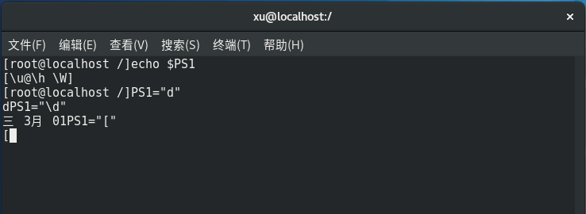
第2章 Linux常用命令
定制shell
终端有两级提示符。第一级提示符是经常见到的Bash在等待命令输入时的情况(默认为$)，为PS1的值；第二级提示符是当终端为执行某条命令需要用户输入更多信息时显示的(默认为>)，为PS2的值。

Slide 17
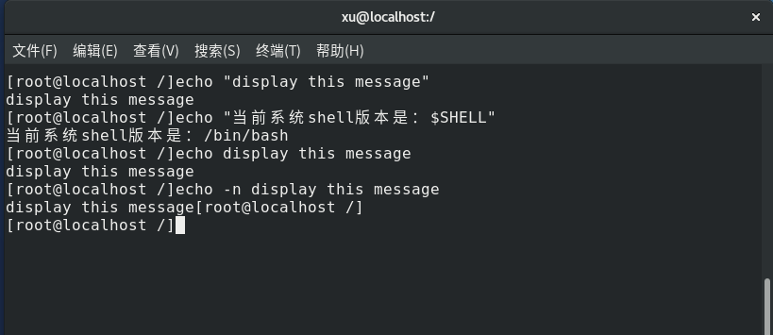
2.2 常用简单命令
第2章 Linux常用命令
echo [-ne] [信息内容]

Slide 18
2.2 linux常用简单命令
第2章 Linux常用命令
date 选项 显示时间格式（以+号开头，后面加格式）
选项：-u 使用格林威治时间
时间格式：
%T/%r：显示时间格式hh:mm:ss/hh:mm:ss上午或下午
%D：日期mm/dd/yy %d：显示日期01-31
%m：显示月份03 %Y：年2003
%a/%A(星期几的简称/全名)
%n(换行)

Slide 19
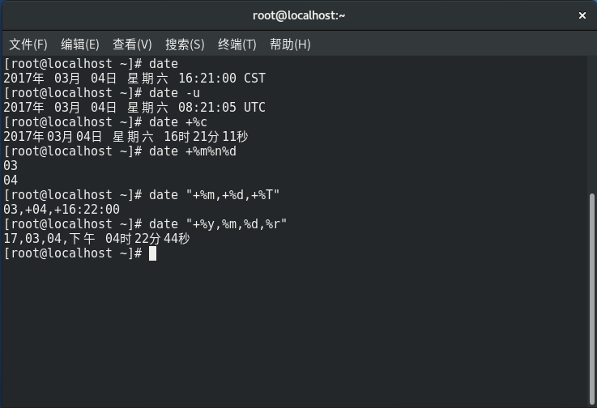
2.2 linux常用简单命令
第2章 Linux常用命令

Slide 20
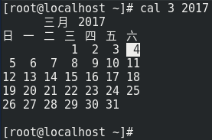
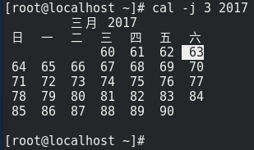
2.2 linux常用简单命令
第2章 Linux常用命令
cal [-mjy] [month [year]]

Slide 21
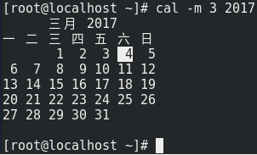
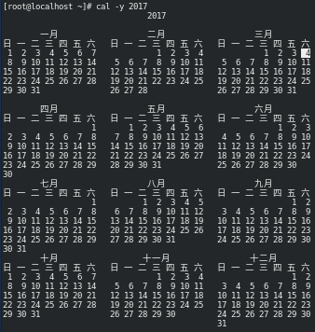
2.2 linux常用简单命令
第2章 Linux常用命令
cal [-mjy] [month [year]]

Slide 22
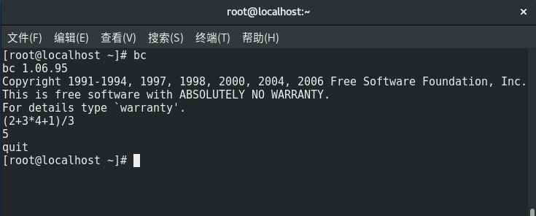
2.2 linux常用简单命令
第2章 Linux常用命令
bc/quit

Slide 23
2.2 linux常用简单命令
第2章 Linux常用命令
whoami:查看用户自己当前使用的帐号名。
who:查看当前有哪些用户登录到系统中。
w:查看有哪些用户登录在线，同时显示用户当前的工作。
whereis:查看命令的存放目录。
clear:清屏命令。

Slide 24
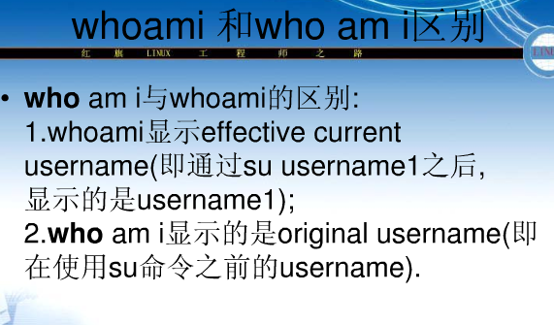
第2章 Linux常用命令

Slide 25
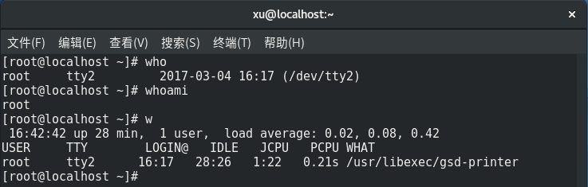
2.2 linux常用简单命令
第2章 Linux常用命令

Slide 26
第2章 Linux常用命令
复习
2.2常用简单命令
1)echo显示 date显示时间 cal日历 bc/quit计算器
2)whoami who w clear

Slide 27
shell中单引号，双引号及不加引号的简单区别
单引号：
是所见即所得：即将单引号内的内容原样输出，或者描述为单引号里面看见的是什么就会输出什么。
双引号：
把双引号内的内容输出；如果内容中有命令、变量等，会先把命令、变量解析出结果，然后在输出最终内容。
双引号内命令或变量的写法为`命令或变量`或$（命令或变量）。
无引号：
把内容输出，如果内容中有命令、变量等，会先把命令、变量解析结果，然后在输出最终内容，如果字符串中带有空格等特殊字符，则不能完整的输出，需要改加双引号，一般连续的字符串，数字，路径等可以用，不过最好用双引号替代之。

Slide 28
2.3 文件概念及操作命令
第2章 Linux常用命令
文件是一些相关信息的集合，有自己的名字、内容、存放地址以及其他一些管理信息（文件的用户、大小等）。文件是linux操作系统处理信息的基本单位。所有软件都组织成文件。

Slide 29
2.3 文件概念及操作命令
第2章 Linux常用命令
当使用linux命令对文件进行操作时，就可访问存储在一个结构化环境中的信息。所有这些信息都存放在一个分层的结构中，可以方便且有条不紊的管理数据。
重要的是，不仅应学会如何访问这些数据，更应该学会如何控制对信息的访问。对文件与目录进行管理和维护是每个用户最经常做的工作。

Slide 30
2.3 文件概念及操作命令
第2章 Linux常用命令
说明1：文件的成分
无论文件是一个程序、一个文档、一个数据库，还是一个目录，操作系统都会赋予它同样的结构。
索引节点：又称为I节点，是在文件系统结构中，包含相应 文件信息的一个记录，这些信息包括文件权限、文件主、文件大小、存放位置、建立日期等。
数据：文件的实际内容，它可以是空的，也可以非常大，并且有自己的结构。

Slide 31
2.3 文件概念及操作命令
第2章 Linux常用命令
说明2：Linux中对文件名的要求
（1）长度在255个字符以内
（2）使用可见符号，避免使用特殊含义的字符串
（3）区分大小写
（4）以圆点(.)开头的文件是隐含文件，在默认方式下，用ls命令不能把它们显示出来。

Slide 32
2.3 文件概念及操作命令
第2章 Linux常用命令
说明3：Linux中的文件类型
Linux系统中有三种基本的文件类型。
普通文件：又分为文本文件和二进制文件；
目录文件：目录文件存储了一组相关文件的位置、大小等与文件有关的信息；
设备文件：Linux系统把每一个I/O设备都看成一个文件，与普通文件一样处理，这样可以使文件与设备的操作尽可能统一 。

Slide 33
2.3 文件概念及操作命令
第2章 Linux常用命令
说明3：Linux中的文件类型
文件类型的表式符号：
-：常规文件
d：目录文件
b：块特殊设备
c：字符特殊设备文件
p：管道设备文件
l： 链接文件

Slide 34
第2章 Linux常用命令
2.3 文件操作命令
1)文件列表命令：ls
2)创建、移动、复制、删除文件的命令：touch mv cp rm
3)文件内容显示命令：more less head tail cat
4)查找、排序文件内容的命令；find grep sort paste
5)链接文件的命令：ln
6)文件内容统计命令：wc
7)文件重定向和管道

Slide 35
第2章 Linux常用命令
2.3.1 文件列表命令
ls [选项] [文件目录列表]
选项：
-a(all) ,-l(long), -t(time), -R(recursive), --version, --help
默认情况下列出当前工作目录的信息。
ls --help
ls –Rta /etc
显示ls命令的帮助信息
递归显示目录/etc下所有的文件及目录，并按文件建立时间的先后次序列出。

Slide 36
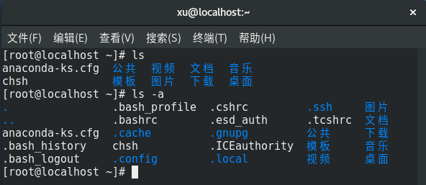
第2章 Linux常用命令

Slide 37
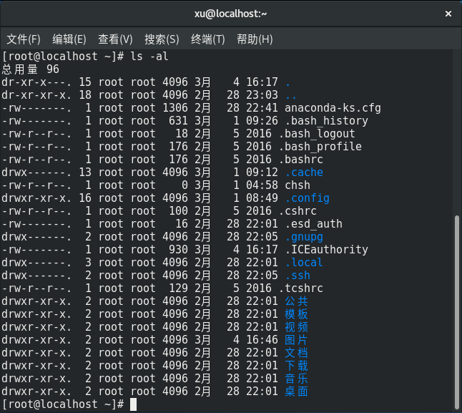
第2章 Linux常用命令
一块=512/1024字节
文件类型和权限

Slide 38
第2章 Linux常用命令
-rw-r--r--
文件权限由三个字符串组成：文件所有者的权限、组中其他人的权限和系统中其他人的权限；
每个字符串又由三个字符组成，依次表示对文件的读（用字符r表示）、写（用字符w表示）和执行权限（用字符x表示）。
文件类型，每一类用一个字符来表示，说明如下：
-：常规文件
d：目录文件
b：块特殊设备
c：字符特殊设备文件
p：管道设备文件
l：链接文件

Slide 39
第2章 Linux常用命令
彩色目录列表
文件拥有者
文件所属群组
文件修改时间
文件名
连接数
文件大小
蓝色—目录
绿色—可执行文件
红色—压缩文件
浅蓝色—链接文件
灰色—其他文件

Slide 40
第2章 Linux常用命令
2.3.2 创建、复制、删除和移动文件的命令
1). 生成一个空文件或修改文件的时间的命令
touch [选项] <文件名>
也可以用应用程序，如文本编辑器，来创建文件。创建的文件大小为0
例：touch 1.txt 如果文件1.txt存在，则修改为当前系统时间，
否则创建一个当前系统时间的空文件。
touch * 将当前目录下所以文件时间修改为当前系统时间。
touch –d “18:50 03/04/2015” test 将test文件的时间修改为2015年3月4日18点50分

Slide 41
第2章 Linux常用命令
2.3.2 创建、复制、删除和移动文件的命令
2). 文件（目录）复制命令
cp [选项] 源 目标
选项 说 明
-i 提示是否覆盖已存在的目标文件。
-p 保持原始文件的所有者，组权限和时间标志
-R 包含子目录。
-v 详细：显示文件的复制进度。
-f 如果目标文件已经存在，则覆盖它。
-a 尽可能保持文件的结构和属性。

Slide 42
第2章 Linux常用命令
2.3.2 创建、复制、删除和移动文件的命令
2). 文件（目录）复制命令
cp [选项] 源 目标
例：cp *.png *.txt /home
cp abc bbb
cp /user/source/*.c /home/guest/c
cp /etc/syslog.conf ./
cp -a mydir1 mydir2
cp -a /etc/sound/ /home/so/
注意：源如果是目录，则必须用-a选项；
目录可以写成/c,也可以写成./so/

Slide 43
第2章 Linux常用命令
2.3.2 创建、复制、删除和移动文件的命令
1). 创建文件命令
touch <文件名>
2). 文件（目录）复制命令
cp [选项] 源 目标
3). 文件删除命令
rm [选项] 文件列表

Slide 44
第2章 Linux常用命令
rm命令常用选项
选项 说明
-r 删除目录及以下所有内容，若不用此标志则不删除目录。
-i 删除前询问确认。
-f 强行删除。
-v 详细：显示文件的删除速度。
例： rm –i /home/*.png
rm –r /home/tmp

Slide 45
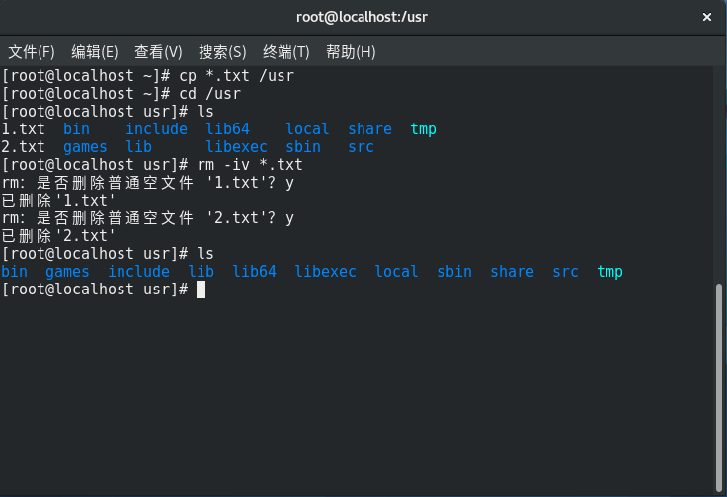
第2章 Linux常用命令

Slide 46
第2章 Linux常用命令
2.3.2 复制、删除和移动文件的命令
1). 创建文件命令
touch <文件名>
2). 文件（目录）复制命令
cp [选项] 源 目标
3). 文件删除命令
rm [选项] 文件或目录
4). 移动文件命令
mv [选项] 源 目标

Slide 47
第2章 Linux常用命令
-f：若目标文件已存在，不提示直接覆盖已有文件。
-i：若目标文件有同名，则先询问是否覆盖已有文件。
-v: 详细：显示文件的移动速度。
例：mv abc bbb
mv /user/source/ /home/guest/src/
mv –i ./nic/*.png ./pic

Slide 48
第2章 Linux常用命令
2.3.3 文件内容显示命令
more [选项] 文件
显示文件内容，每次显示一屏文本，空格键显示下一屏，按Q退出。
选项：
-num，指定一个整数，表示一屏显示多少行。
+num，从行号num开始显示。
-c，不滚屏，在显示下一屏之前先清屏。
-s，连续的空行压缩为一行。
例：more -c -10 mfile
显示文件mfile的内容，每10行显示一次，而且在显示之前先清屏。

Slide 49
第2章 Linux常用命令
2.3.3 文件内容显示命令
less [选项] 文件
分屏显示文件的内容。按PageUp，PageDown翻页。退出按Q。
head [选项] 文件
显示指定文件的开头若干行。显示行数的默认值为10.
-n，显示前面n行。
-c n，显示前面n个字节。
例：head -5 mfile
head –c 10 mfile

Slide 50
第2章 Linux常用命令
2.3.3 文件内容显示命令
tail [选项] 文件列表
显示指定文件的末尾若干行。显示行数的默认值为10。若给定的文件不止一个，则在显示的每个文件前面加一个文件名标题。
-n，显示最后n行。
-c n，显示最后n个字节。
例：tail -5 mfile
tail -c 10 mfile

Slide 51
第2章 Linux常用命令
2.3.3 文件内容显示命令
cat [选项] 文件列表
连接文件并打印（显示）到标准输出设备（屏幕）上。
Ctrl+S，停止滚屏
Ctrl+q，恢复滚屏
Ctrl+c，中断命令
选 项 | 说 明
-b | 计算所有非空输出行，开始为1。
-e | 在每行末尾显示$符号。
-n | 计算所有输出行，开始为1。
-s | 将相连的多个空行用单一空行代替。

Slide 52
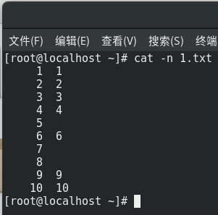
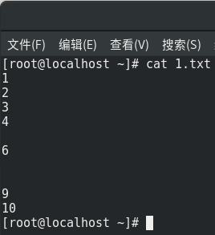
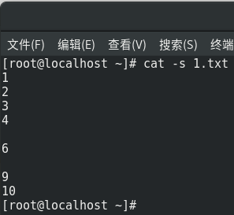
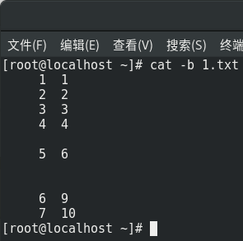
第2章 Linux常用命令

Slide 53
第2章 Linux常用命令
复习
2.3文件操作命令
1)文件列表命令：ls
2)创建、移动、复制、删除文件的命令：touch mv cp rm
3)文件内容显示命令：more less head tail cat

Slide 54
2.3.4 查找、排序文件内容的命令
第2章 Linux常用命令
1). 查找文件
find [查找目录] [匹配标准]

Slide 55
第2章 Linux常用命令
表达式 | 说 明
-name文件 | 告诉find要找什么文件；要找的文件包括在引号中，可以使用通配符（*和？）
-perm文件权限模式 | 匹配所有模式为指定数字型模式值的文件。不仅仅是读，写和执行，所有模式都必须匹配。如果在模式前是负号（-），表示采用包含这个模式的所有模式。
-type x | 匹配所有类型为x的文件。x是c（字符特殊），b（块特殊），d（目录），p（有名管道），l（符号连接），f（一般文件）。
-links n | 匹配所有连接数为n的文件。
-user用户号 | 匹配所有用户序列号是前面所指定的用户序列号的文件，可以是数字型的值或用户登录名。
-atime n | 匹配所有在前n天内访问过的文件。
-mtime n | 匹配所有在前n天内修改过的文件。
-newer文件 | 匹配所有修改时间比file文件更新的文件。
-size n | 匹配所有大小为n 块的文件（512字节块，若k在n后，则为1K字节块）。
-print | 将匹配的文件输出到标准输出。

Slide 56
第2章 Linux常用命令
2.3.4 查找、排序文件内容的命令
例如： find / ! -name httpd.conf –print
find / –name *http* -print
find /etc –size (-/+)2500 –print
find / –name “*.txt” -print
下面是以时间特征为查找条件的find命令函数的参数：
amin n 查找n分钟以前被访问过的所有文件.
atime n 查找n天以前被访问过的所有文件.
cmin n 查找n分钟以前文件状态被修改过的所有文件.
ctime n 查找n天以前文件状态被修改过的所有文件.
mmin n 查找n分钟以前文件内容被修改过的所有文件.
mtime n 查找n天以前文件内容被修改过的所有文件.

Slide 57
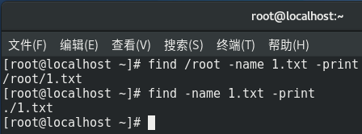
第2章 Linux常用命令
2.3.4 查找、排序文件内容的命令

Slide 58
第2章 Linux常用命令
[root@test test1]# ll
总用量 0
-rwxrwxrwx 1 root root 0 6月 9 20:30 1.txt
-rwxrwxr-x 1 root root 0 6月 9 18:58 2.txt
-rwxr-xrwx 1 root root 0 6月 10 00:10 3.txt
-r-xrwxrwx 1 root root 0 6月 10 00:10 4.txt
-r-xr-xrwx 1 root root 0 6月 10 00:10 5.txt
-r-xr-xr-x 1 root root 0 6月 10 00:10 6.txt
[root@test test1]# find . -perm 700
[root@test test1]# find . -perm -700
.
./3.txt
./1.txt
./2.txt
[root@test test1]# find . -perm -712
./3.txt
./1.txt
[root@test test1]#

Slide 59
2.3.4 查找、排序文件内容的命令
第2章 Linux常用命令
1). 查找文件
find [目录列表] [匹配标准]
2). 文件定位
locate [选项] 待查字符串

Slide 60
第2章 Linux常用命令
locate命令的常用选项
选项 说明
-u/U/e 创建数据库的目录设置。
-i 产生不区分大小写的匹配，默认区分大小写。
-n<n> 至多显示n行。
-r file$ 查找结尾为file的目录。
-c 统计查找到的数量。
-r ^\/file 查找开头为file的目录。

Slide 61
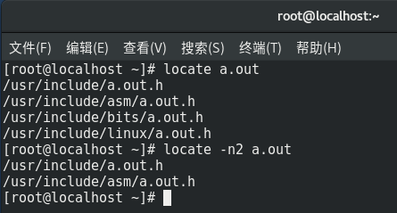
第2章 Linux常用命令

Slide 62
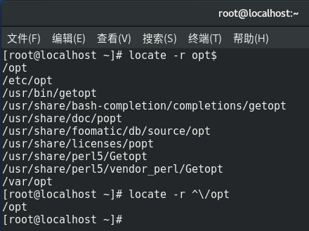
第2章 Linux常用命令

Slide 63
2.3.4 查找、排序文件内容的命令
第2章 Linux常用命令
1). 查找文件
find [目录列表] [匹配标准]
2). 文件定位
locate [选项] 待查字符串
3). 在文件中查找匹配的字符串
grep [选项] 待查字符串 文件列表

Slide 64
第2章 Linux常用命令
grep命令的常用选项
选项 说明
-v 只显示不包括匹配字符串的文本行。
-c 只显示文件中包含匹配字符串的行总数。
-x 只显示整个行都严格匹配的行。
-n 在输出包含匹配模式的行之前，加上该行的行号。
-i 产生不区分大小写的匹配，默认区分大小写。

Slide 65
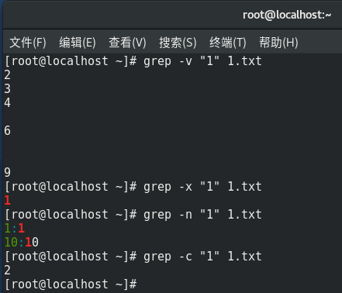
第2章 Linux常用命令

Slide 66
2.3.4 查找、排序文件内容的命令
第2章 Linux常用命令
1). 查找文件
find [目录列表] [匹配标准]
2). 文件定位
locate [选项] 待查字符串
3). 查找文件内容
grep [选项] 匹配字符串 文件列表
4). 排序命令（diff比较）
sort [选项] 文件列表
diff file1 file2

Slide 67
第2章 Linux常用命令
sort命令的常用选项
选项 说明
-r 表示按照反序。
-d 按照字典顺序排序。
-n 按照字符串的数字值。
-k 按照关键字或字段的位置排序。

Slide 68
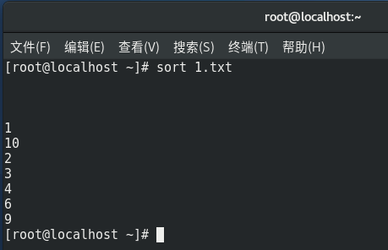
第2章 Linux常用命令

Slide 69
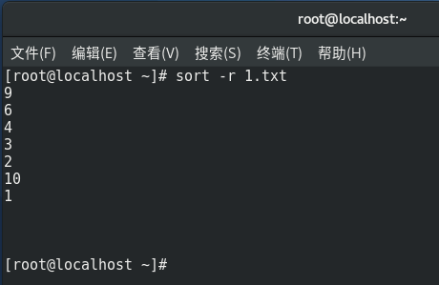
第2章 Linux常用命令

Slide 70
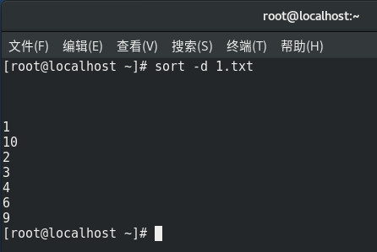
第2章 Linux常用命令

Slide 71
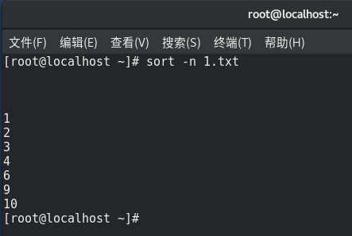
第2章 Linux常用命令

Slide 72
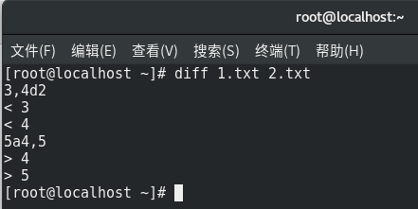
第2章 Linux常用命令
diff命令
比较两个文件，显示结果中间的“c”表示变动的模式是内容改变（change），其他模式还有“增加”（a，代表addition）和“删除”（d，代表deletion）。

Slide 73
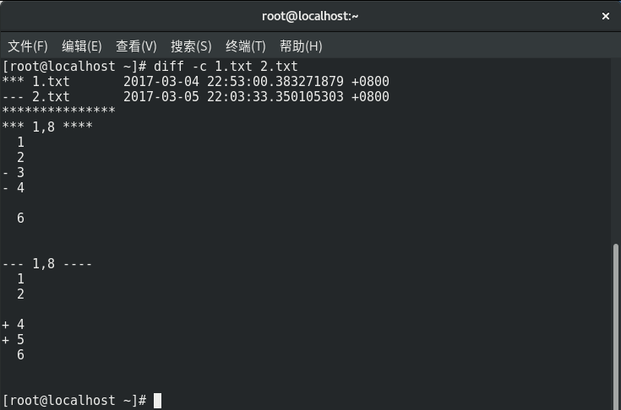
第2章 Linux常用命令
使用选项c，显示结果如下：
显示两个文件的基本情况：文件名和时间
文件的基本情况与变动内容分割开
显示变动前的文件，“-”表示删除
显示变动后的文件，“+”表示添加

Slide 74
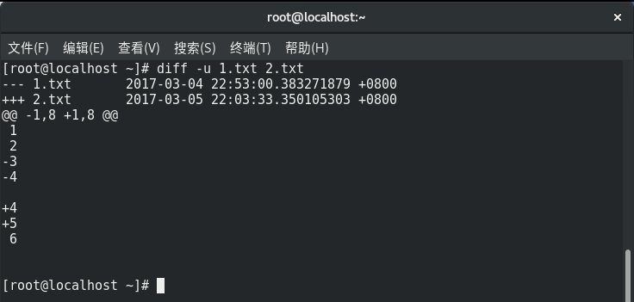
第2章 Linux常用命令
使用选项u，显示结果如下：
变动的位置用两个@作为起首和结束
变动的具体内容

Slide 75
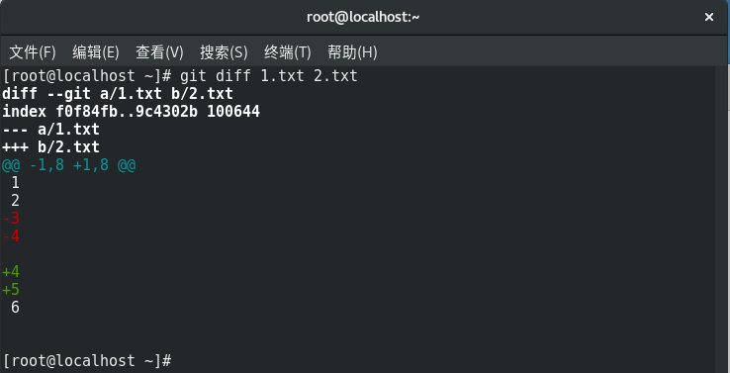
第2章 Linux常用命令
使用git格式的比较，显示结果如下：
git格式的diff
git哈希值和对象的模式
"---"表示变动前的版本，"+++"表示变动后的版本
与官方的合并格式diff相同

Slide 76
2.3.4 查找、排序文件内容的命令
第2章 Linux常用命令
1). 查找文件（locate定位）
find [目录列表] [匹配标准]
2). 文件定位
locate [选项] 待查字符串
3). 查找文件内容
grep [选项] 匹配字符串 文件列表
4). 排序命令（diff比较）
sort [选项] 文件列表
5). 文件合并命令
paste [选项] 文件列表
paste test1 test2>test3

Slide 77
第2章 Linux常用命令
2.3.5 链接文件的命令 ln
链接有两种，一种被称为硬链接（Hard Link），另一种被称为符号链接（软链接）（Symbolic Link）。

Slide 78
第2章 Linux常用命令
2.3.5 链接文件的命令 ln
在硬链接的情况下，相当于一个文件的两个副本，指向同一数据存储区。
特点：
（1）两个文件，长度相等，总长度不变。
（2）删除其中一个文件，另一个仍然存在。
（3）修改其中一个文件，另一个也修改。
例： ln yy xx

Slide 79
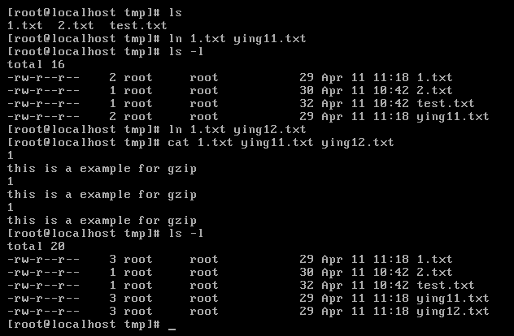
第2章 Linux常用命令

Slide 80
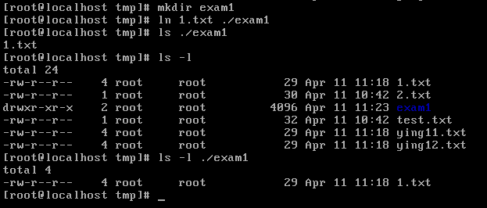
第2章 Linux常用命令

Slide 81
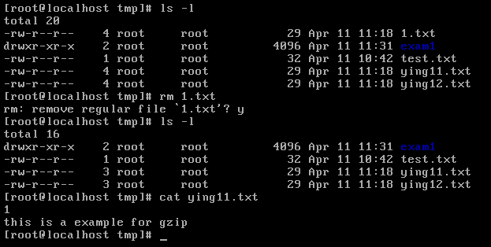
第2章 Linux常用命令

Slide 82
第2章 Linux常用命令
2.3.5 链接文件的命令 ln
在符号链接的情况下，相当于一个文件的快捷方式。
特点：
（1）仅保存一个指针，长度小于原文件。
（2）删除符号链接，不影响原文件。
（3）删除原文件，符号链接即没有意义。
例：ln –s /root/1.txt /root/mydir

Slide 83
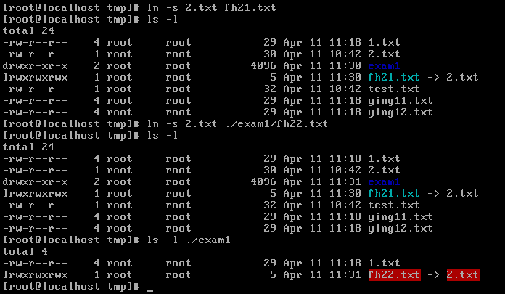
第2章 Linux常用命令

Slide 84
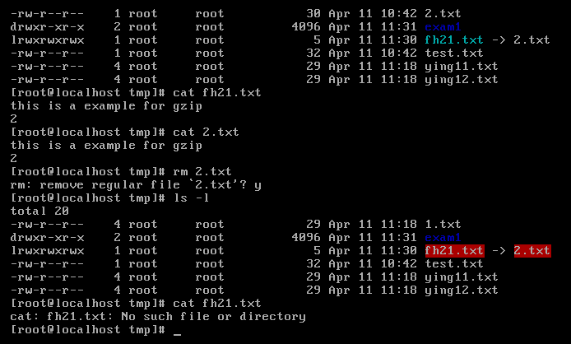
第2章 Linux常用命令

Slide 85
2.3.6 文件内容统计命令
第2章 Linux常用命令
wc [选项] 文件列表
统计指定文件中的字节数、字数、行数。
说明：
(1)如果没有给出文件名，则从标准输入读取。
(2)wc同时也给出所有指定文件的总统计数。
(3)字是由空格字符区分开的最大字符串。
该命令各选项含义如下：
-c： 统计字节数，包括回车换行符、文件结束符。
-l： 统计行数。
-w：统计字数。

Slide 86
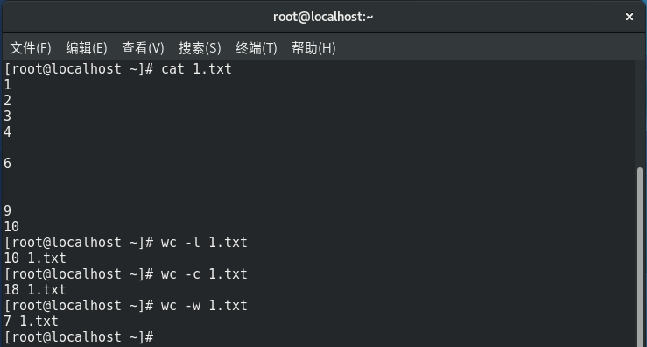
第2章 Linux常用命令

Slide 87
第2章 Linux常用命令
2.3.7 命令重定向与管道
在Linux系统中，执行一个shell命令行时通常会自动打开三个标准文件，即标准输入文件（stdin），通常对应终端的键盘；标准输出文件（stdout）和标准错误输出文件（stderr），这两个文件也都对应终端的屏幕。
Linux重定向可以将文件的标准输出重新定向输出到文件，或将数据文件作为另一程序的标准输入内容。

Slide 88
第2章 Linux常用命令
2.3.7 命令重定向与管道
ls -l
ls -l >file.txt 或 ls –l>>file.txt
同理，可以用输入重定向将文件作为另一程序的标准输入。
grep keyword<file.txt
管道符‘|’，通常放在两个命令之间，将前一个命令的输出作为下一个命令的输入。
ls –a | grep /bin
cat sample.txt|grep “High”|wc -l
ls --help |more

Slide 89
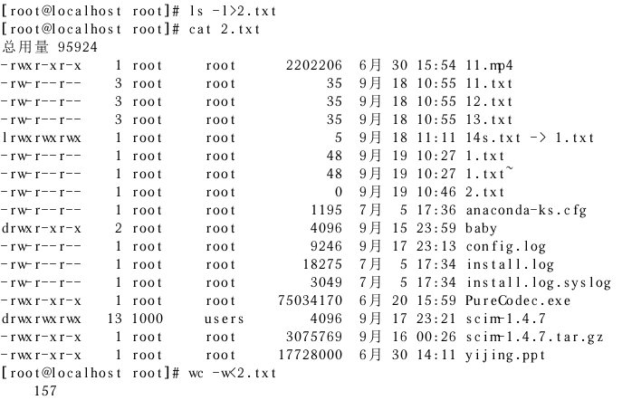
第2章 Linux常用命令

Slide 90
第2章 Linux常用命令
2.3.7 命令重定向与管道
例:统计/usr/bin目录下的文件个数:
ls /usr/bin>/root/1.txt
wc –w</root/1.txt
359

Slide 91
第2章 Linux常用命令
复习
2.3 文件操作命令
1). find查找文件（locate定位）
2). grep查找文件内容
3). sort排序命令（diff比较）
4).链接文件的命令 ln
5).文件内容统计命令wc
6).命令重定向>(>>)、<与管道|

Slide 92
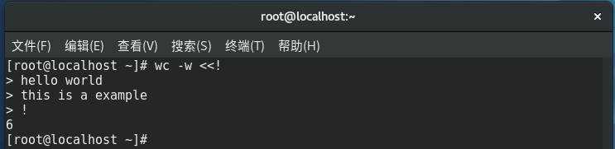
第2章 Linux常用命令
另一种输入重定向称为here文档，它告诉终端当前命令的标准输入来自命令行。here文档的重定向操作符使用“<<”，它将一对分隔符(! … !)之间的正文重定向输入给命令。
here文档重定向，第二个分隔符
应出现在一个新行的开始

Slide 93
2.4 目录及其操作命令
第2章 Linux常用命令
2.4.1 树型目录结构
Linux系统以文件目录的方式来组织和管理系统中的所有文件。所谓文件目录就是将所有文件的说明信息采用树型结构组织起来，即常说的目录。系统建立每一个目录时，都会自动设定两个目录文件：‘.’自身目录，‘..’父目录。

Slide 94
第2章 Linux常用命令
2.4 目录及其操作命令
2.4.1 树型目录结构
Linux文件系统的树型层次结构以根目录为起点，所有其他的目录都由根目录派生而来用户可以浏览整个系统，可以进入任何一个已授权进入的目录，访问那里的文件。
根目录(系统目录)是Linux系统中的特殊目录。Linux是一个多用户系统，操作系统本身的驻留程序存放在以根目录开始的专用目录中。

Slide 95
第2章 Linux常用命令
2.4 目录及其操作命令
(1).工作目录、用户主目录与路径
工作目录：登录系统后，用户随时所处的目录。
随用户切换至不同的目标而改变。
用户主目录：用户初始登录到系统中时所在的目录。
利用cd～返回主目录。
路径：从树型目录中的某个目录层次到某个文件的一条
通路。用“/”表示。有相对、绝对路径之分。

Slide 96
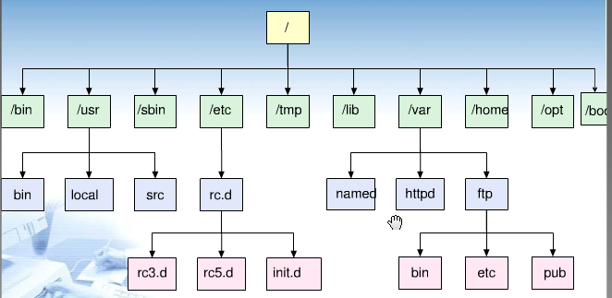
Linux文件系统标准结构
第2章 Linux常用命令

Slide 97
第2章 Linux常用命令
2.4 目录及其操作命令
(2). Linux系统主要目录说明
/bin：显而易见，bin 就是二进制（binary）英文缩写。
/boot：在这个目录下存放的都是系统启动时要用到的程序。
/dev：目录中包含了所有linux系统中使用的外部设备。但是这里并不是放的外部设备的驱动程序。
/etc：是linux系统中最重要的目录之一。存放了系统管理时要用到的各种配置文件和子目录。

Slide 98
第2章 Linux常用命令
2.4 目录及其操作命令
(2). Linux系统主要目录说明
/sbin：存放系统管理员的系统管理程序。
/home：存放用户的主目录。/home/xu
/lib：存放系统动态连接共享库的。
/mnt：这个目录在一般情况下也是空的。可以临时将别的文件系统挂在这个目录下。
/proc：可以在这个目录下获取系统信息。这些信息是在内存中，由系统自己产生的。

Slide 99
第2章 Linux常用命令
2.4 目录及其操作命令
(2). Linux系统主要目录说明
/root：如果用户是以超级用户的身份登录的，这个就是超级用户的主目录。
/tmp：用来存放不同程序执行时产生的临时文件。
/usr：这是linux系统中占用硬盘空间最大的目录。用户的很多应用程序和文件都存放在这个目录下。
/var：存放着不断在扩充的东西。

Slide 100
第2章 Linux常用命令
2.4 目录及其操作命令
2.4.2 创建和删除目录的命令mkdir,rmdir
1) 创建目录
mkdir [-m模式] 目录
选项：
-m模式：建立目录时，设置目录的权限。
该目录的权限分为：目录所有者的权限、组中其他人对目录的权限和系统中其他人对目录的权限。这三个权限分别用三个数字之和来表示：r(4)、w(2)、x(1)。

Slide 101
第2章 Linux常用命令
2.4 目录及其操作命令
2.4.2 创建和删除目录的命令mkdir,rmdir
1) 创建目录
mkdir [-m模式, -p] 目录
例：mkdir tmp
mkdir /home/guest/mydir /home/guest/src
mkdir –m 700 ./mail/等价于mkdir –m 700 mail

Slide 102
第2章 Linux常用命令
2.4 目录及其操作命令
2.4.2 创建和删除目录的命令mkdir,rmdir
2) 删除空目录(rm)
rmdir -p 目录列表
-p：在删除目录表指定的目录后，若父目录为空，则rmdir也删除父目录。状态信息显示什么被删除，什么没被删除。
例：rmdir tmp
rmdir –p /root/mail
rmdir –p ./tmp/test

Slide 103
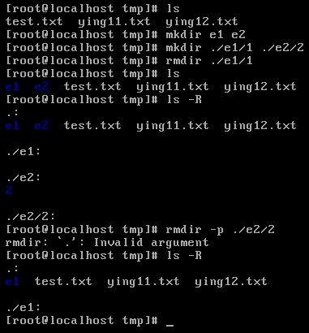
第2章 Linux常用命令

Slide 104
第2章 Linux常用命令
2.4 目录及其操作命令
2.4.3 改变工作目录和显示目录内容的命令
1) 显示当前目录：pwd
2) 改变当前工作目录：
cd [目录名]
cd~ cd..
cd /user/bin
cd ../..

Slide 105
第2章 Linux常用命令
2.4 目录及其操作命令
2.4.4 改变文件/目录存取权限的命令（69页参考）
chown：改变文件所有者
chgrp：改变文件所属群组
chmod：改变文件权限

Slide 106
第2章 Linux常用命令
2.4 目录及其操作命令
2.4.4 改变文件/目录存取权限的命令
1) 改变文件/目录的所有者chown
chown [选项] 用户[:群组] 文件和目录列表
用户：可能是用户号或/etc/passwd中出现的用户名。
chown j1 2.txt
chown eric:users 1.txt
将1.txt 的拥有者设为eric，群组users

Slide 107
第2章 Linux常用命令
选项 参数说明
-c 若该档案拥有者确实已经更改，才显示其更改动作
-f 若该档案拥有者无法被更改也不要显示错误讯息
-h 只对于连结(link)进行变更，而非该 link 真正指向的档案
-v 显示拥有者变更的详细资料
-R 对目前目录下的所有档案与子目录进行相同的拥有者变更(即以递回的方式逐个变更)

Slide 108
第2章 Linux常用命令
2.4 目录及其操作命令
2.4.4 改变文件/目录存取权限的命令
2) 改变文件/目录的所属群组chgrp
chgrp [选项] 群组名 文件和目录列表
群组名：是在/etc/group文件中出现的群组名。
chgrp test 2.txt

Slide 109
第2章 Linux常用命令
选项 参数说明
-c 效果类似“-v”参数，但仅回报更改的部分。
-f 不显示错误信息。
-h 只对符号连接的文件作修改，而不更动其他任何相关文件。
-R 递归处理，将指定目录下的所有文件及子目录一并处理。
-v 显示指令执行过程。
--reference=&lt;参考文件或目录&gt; 把指定文件或目录的所属群组全部设成和参考文件或目录的所属群组相同。

Slide 110
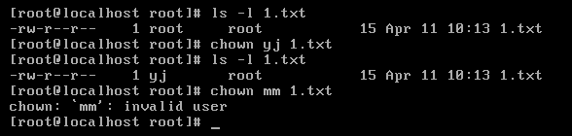

第2章 Linux常用命令

Slide 111
第2章 Linux常用命令
2.4 目录及其操作命令
2.4.4 改变文件/目录存取权限的命令（69页参考）
3) 改变文件/目录权限chmod
chmod [选项] 文件和目录列表
chmod命令支持两种文件权限设定的方法：
使用字符串设置权限 [ugoa] [+-=rwx]
使用数字设置权限 [数字]
+表示增加权限；
-表示去除权限；
=表示设定权限。

Slide 112
第2章 Linux常用命令
选项 参数说明
-s 在文件执行时把进程的属主或组ID置为该文件的文件属主。
-c 若该档案权限确实已经更改，才显示其更改动作
-f 若该档案权限无法被更改也不要显示错误讯息
-v 显示权限变更的详细资料
-R 对目前目录下的所有档案与子目录进行相同的权限变更(即以递回的方式逐个变更)

Slide 113
第2章 Linux常用命令
文件|目录权限的表示方法
（1）使用字符串设置权限
chmod ugo+r file.txt=chmod a+r file.txt
chmod ug+w,o-w file1.txt file2.txt
chmod –R a+r *
（2）使用八进制数设置权限
三个八进制数字分别代表ugo的权限。读r(4)、写 w(2)、执行x(1)。
chmod 777 file1.txt=chmod a=rwx file.txt
chmod 772 file=chmod ug=rwx,o=w file

Slide 114
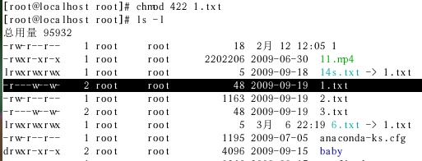
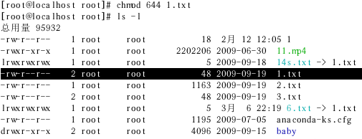
第2章 Linux常用命令

Slide 115
第2章 Linux常用命令
2.5 文件压缩与联机帮助命令
2.5.1 文件压缩/解压缩命令 gzip,unzip,tar
1) gzip文件压缩/解压缩命令。生成.gz文件，其他属性不变。
gzip [选项] 压缩/解压缩文件名
选项：
-d：解压
-r：递归查找指定目录并压缩其中的所有文件或解压缩
-l：对每个压缩文件，显示压缩文件的大小、未压缩文件的大小、压缩比、未压缩文件名等详细信息
-v：对每一个压缩和解压的文件，显示文件名和压缩比
zip命令与gzip命令的使用完全相同

Slide 116
第2章 Linux常用命令
2.5 文件压缩与联机帮助命令
例：使用/home/tmp为工作目录，且有文件1.txt, 2.txt, test.txt
(1)把/home/tmp下的所有以txt为扩展名的文件压缩。
gzip *.txt

Slide 117
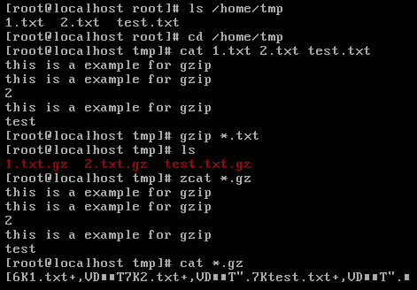
第2章 Linux常用命令

Slide 118
第2章 Linux常用命令
2.5 文件压缩与联机帮助命令
例：使用/home/tmp为工作目录，且有文件1.txt, 2.txt, test.txt
(1)把/home/tmp下的所有以txt为扩展名的文件压缩。
gzip *.txt
(2)将(1)中每个压缩的文件解压缩，并列出详细信息。
gzip -dv *.gz

Slide 119
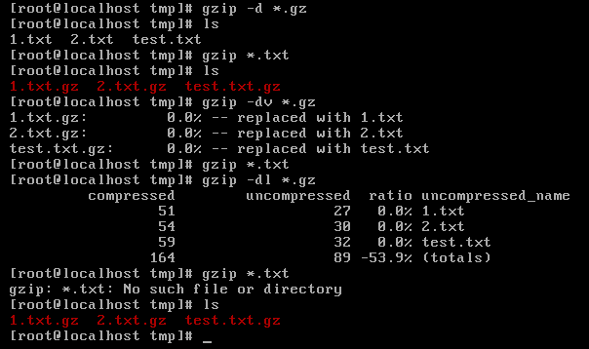
第2章 Linux常用命令

Slide 120
第2章 Linux常用命令
2.5 文件压缩与联机帮助命令
例：使用/home/tmp为工作目录，且有文件1.txt, 2.txt, test.txt
(1)把/home/tmp下的所有以txt为扩展名的文件压缩。
gzip *.txt
(2)将(1)中每个压缩的文件解压缩，并列出详细信息。
gzip -dv *.gz
(3)详细显示(1)中每个压缩文件的信息，不解压。
gzip -l *.gz

Slide 121
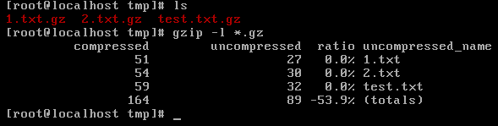
第2章 Linux常用命令

Slide 122
第2章 Linux常用命令
2.5 文件压缩与联机帮助命令
2.5.1 文件压缩/解压缩命令 gzip,unzip,tar
2) unzip命令：解压缩.zip文件。
unzip 选项 压缩文件名.zip
选项：
-d directory： 解压的directory目录
-v：查看压缩文件目录，但不解压
-n：不覆盖已存在的文件
-o：覆盖已存在的文件且不要求用户确认

Slide 123
第2章 Linux常用命令
2.5 文件压缩与联机帮助命令
2.5.1 文件压缩/解压缩命令 gzip,unzip,tar
例：
(1)将压缩文件test.zip在当前目录下解压缩。
unzip test.zip
(2)将压缩文件test.zip解压缩到目录/home/tmp下，如果已有文件存在，不覆盖原文件。
unzip –n test.zip -d /home/tmp

Slide 124
第2章 Linux常用命令
2.5 文件压缩与联机帮助命令
2.5.1 文件压缩/解压缩命令 gzip,unzip,tar
3) tar文件打包存档命令
tar 主选项[辅选项] 存档文件名 文件或目录列表
选项：c(创建新归档), x(从归档文件中释放文件), r(追加存档), u(更新文件), t(显示包括在tar文件中的文件列表)
+
f(使用归档文件，通用), v(显示进度), z(使用gzip来压缩文件)

Slide 125
第2章 Linux常用命令
2.5 文件压缩与联机帮助命令
2.5.1 文件压缩/解压缩命令 gzip,unzip,tar
3) tar文件打包存档命令
tar 主选项[辅选项] 存档文件名 文件或目录列表
选项：c,x, r,u, t / f,v,z
(1)将/home目录下包括他的子目录全部存档，存档文件名为archive.tar。
tar cvf archive.tar /home

Slide 126
第2章 Linux常用命令
2.5 文件压缩与联机帮助命令
2.5.1 文件压缩/解压缩命令 gzip,unzip,tar
(2)把/home目录下所有文件和目录存档，并对存档文件压缩，压缩后文件名为archive.tar.gz
tar czvf archive.tar.gz /home
(3)对存档压缩文件archive.tar.gz解包，以及解压缩。
tar xzvf archive.tar.gz
(4)不解包(还原)archive.tar存档文件，只查看其中内容。
tar tvf archive.tar

Slide 127
第2章 Linux常用命令
2.5 文件压缩与联机帮助命令
2.5.1 文件压缩/解压缩命令 gzip,unzip,tar
4) zgrep命令：与grep命令完全一样。
例如：查找压缩文件file.txt.gz中有无关键字include。
zgrep include file.txt.gz

Slide 128
第2章 Linux常用命令
2.5 文件压缩与联机帮助命令
2.5.2 联机帮助
1) 显示命令的使用方法
man [选项] 命令名称
man –a man
man –f umount
显示man命令全部的帮助信息
显示umount命令的简要说明

Slide 129
第2章 Linux常用命令
2.5 文件压缩与联机帮助命令
2.5.2 联机帮助
1) 显示命令的使用方法
man [选项] 命令名称
2) help命令：查看所有Shell命令的用法。
例如：查看cd命令的使用方法。 cd --help
3) whereis命令：寻找一个命令所在的位置。
whereis [选项] 命令名。

Slide 130
小结
第2章 Linux常用命令
本章首先介绍命令在什么地方输入以及命令输入的一些技巧；
然后介绍了linux中文件和目录的要领，并着重说明文件和目录的显示、增加、删除、修改，以及文件和目录的权限设置等命令的使用方式；
最后介绍了文件的压缩与解压的方法，以及当一个命令不知如何使用时，如何获取该命令的帮助。

Slide 131
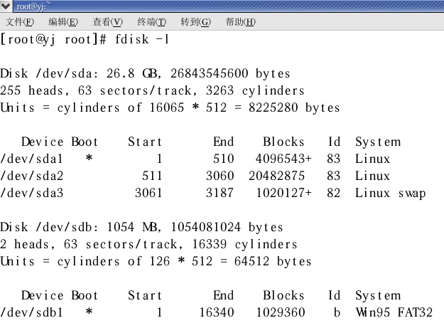
第2章 Linux常用命令

Slide 132
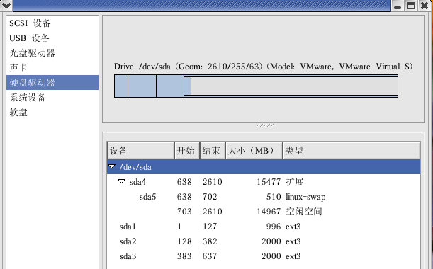
第2章 Linux常用命令

